Slide 1


Slide 2
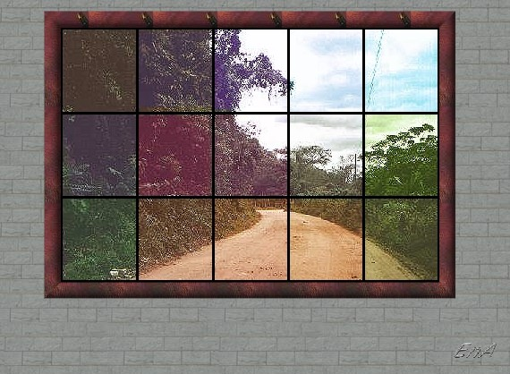


Provérbio Hindu
Gandhi
Platão
Aristóteles
Jesus
Emmet Fox
A. Kardec
Shakespeare
Dalai Lama
Krishnamurti
Bhagavad Gita
Ramatis
Blavatsky
La Rochefoucald
M. Ruberck
Selecione o quadro...
ena.ena@terra.com.br

Slide 3
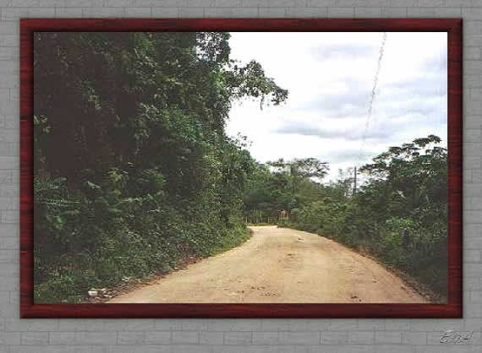
“Se alguém não encontra a felicidade em si mesmo, é inútil que a procure noutro lugar.”
(La Rochefoucald)
VOLTAR

Slide 4
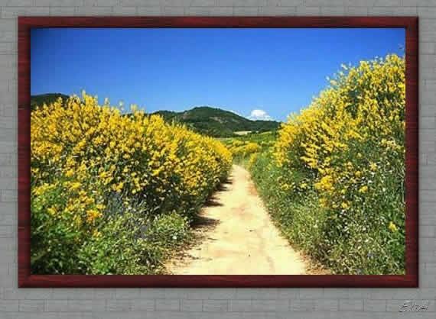
“A felicidade não é uma estação de chegada, mas um modo de viajar.”
(M. Ruberck)
VOLTAR

Slide 5
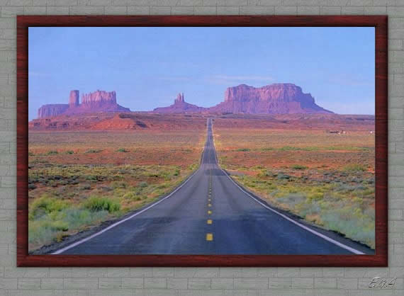
“Procurando o bem para os nossos semelhantes encontramos o nosso.” (Platão)
VOLTAR

Slide 6
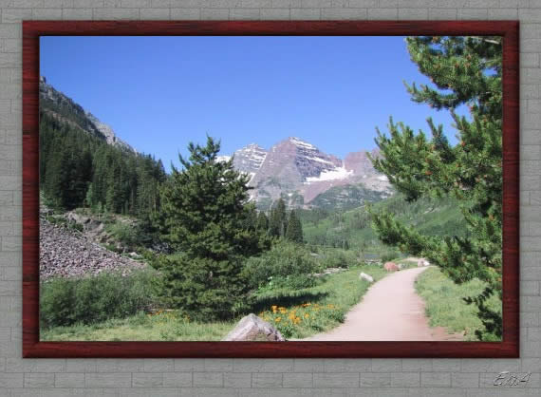
“Cultivar estados mentais positivos como a generosidade e a compaixão decididamente conduz a uma melhor saúde mental e à felicidade”
Dalai Lama
VOLTAR

Slide 7
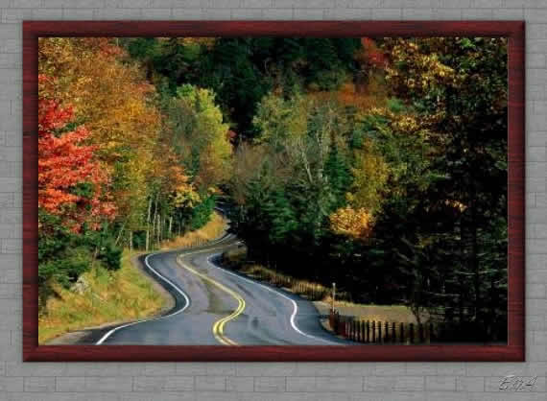
“O bem que fizemos na véspera é o que nos traz a felicidade pela manhã.”
(Provérbio Hindu)
VOLTAR

Slide 8
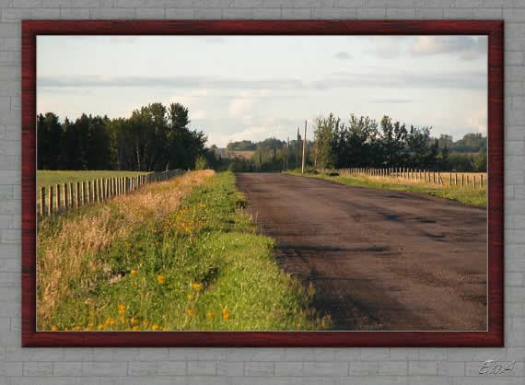
“... A ventura é um “estado de espírito” e não fruto da posse ou propriedade particular...
...as coisas inanimadas ou provisórias, jamais podem proporcionar a felicidade para quem é eterno!”
(Ramatis / H. Maes)
VOLTAR

Slide 9
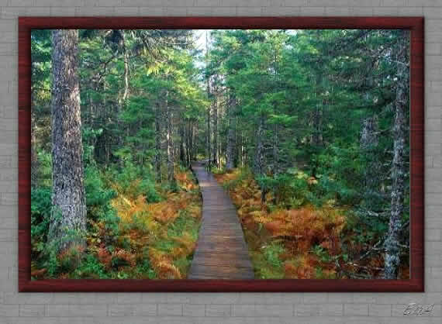
“As alegrias que brotam do mundo dos sentidos encerram germes de futuras tristezas; vêm e vão; por isso, ó príncipe, não é nelas que o sábio busca sua felicidade.” (Bhagavad Gita)
VOLTAR

Slide 10
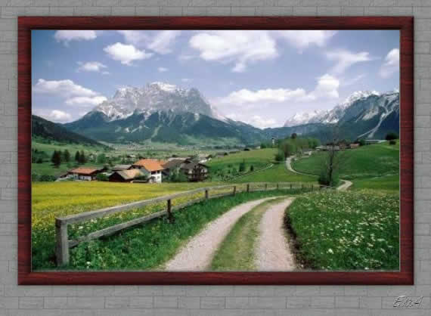
"Na realidade, são nossas atividades conformes à excelência que nos levam à felicidade, e as atividades contrárias nos levam à situação oposta"
(Aristóteles)
VOLTAR

Slide 11
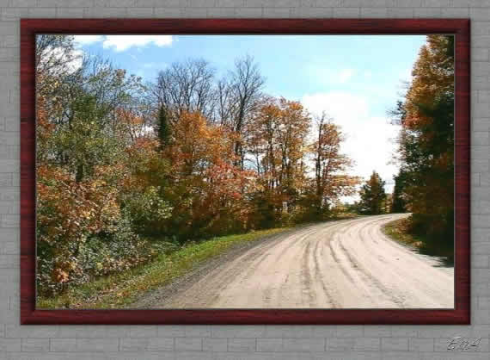
“Sofremos demasiado pelo pouco que nos falta e alegramo-nos pouco pelo muito que temos...”
(W. Shakespeare)
VOLTAR

Slide 12
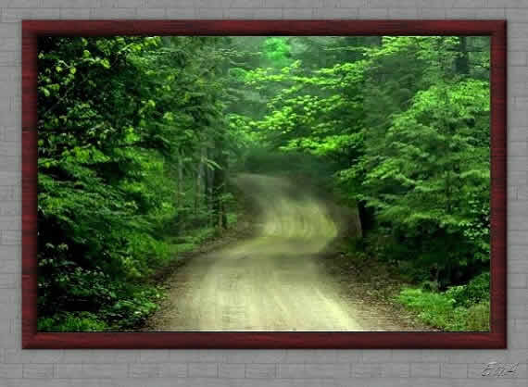
“Essa é a verdadeira chave para a vida: se modificares a tua mentalidade, tuas condições se modificarão também – teu corpo irá modificar-se; tuas atividades rotineiras irão modificar-se; teu lar irá modificar-se; toda a tônica da tua vida irá modificar-se – pois o estares feliz e contente ou deprimido e infeliz, depende inteiramente do tipo de alimento mental de que te nutres.” (Emmet Fox)
VOLTAR

Slide 13
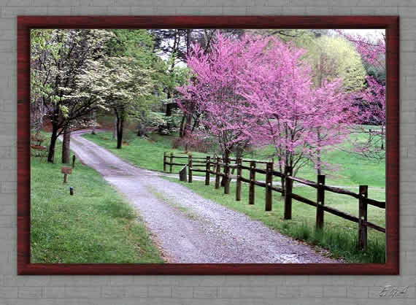
“A felicidade depende das qualidades próprias do indivíduo e não do estado material do meio em que se acha.” (Allan Kardec)
VOLTAR

Slide 14
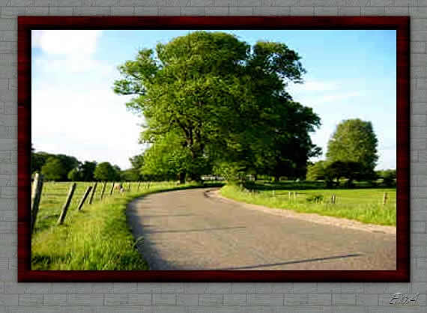
O autoconhecimento é o começo da sabedoria, em cuja tranqüilidade e silêncio se encontra o Imensurável. (Krishnamurti)
VOLTAR

Slide 15
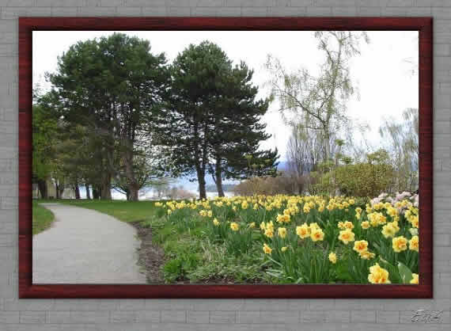
“Buscai primeiro o reino de Deus e a sua justiça, e todas as coisas vos serão dadas por acréscimo.” (Jesus – Mateus 6: 33)
VOLTAR

Slide 16
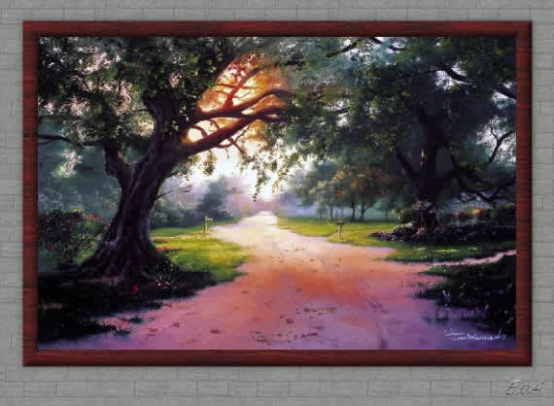
“Não existe um caminho para a felicidade. A felicidade é o caminho.” (Mahatma Gandhi)
VOLTAR

Slide 17
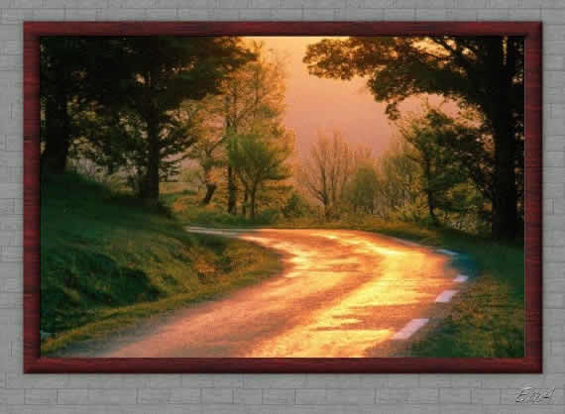
“Se queres colher doce paz e descanso, discípulo, semeia com sementes do mérito os campos de futuras colheitas.” (H.P. Blavatsky)
VOLTAR

Slide 18
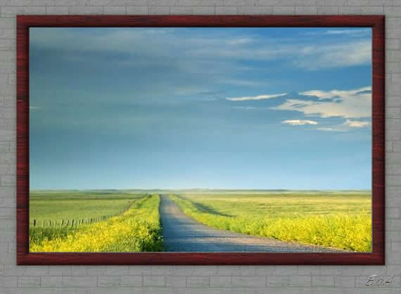

Textos- conforme autores
Música (new age): Life – Allaire / Lemay.
Imagens das estradas:Internet (montagem: EnA)
Formatação: EnA
ena.ena@terra.com.br

